Slide 1
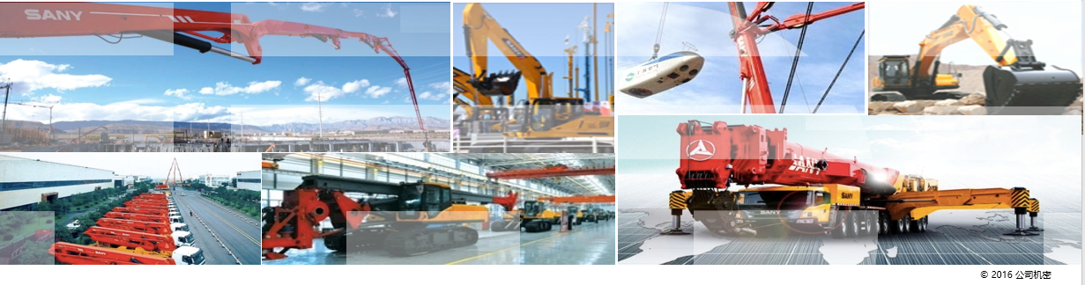
SCM2.0（ERP PP）制造模块培训 2019年 9月19日

Slide 2

目录
1
ERP PP生产制造概述
2
生产制造模块涉及主数据
3
生产计划与执行
Notes:
从以下六个方面介绍

Slide 3
目前三一集团信息化系统架构
研发与数据
PLM
MDM
IBP
Creo
营销与服务
CRM
SIS
ERP5.0
GSP
商务采购
31TRUCK
S_CMS
ERP6.0
销售管理
SD
数据管理
MM
采购管理
BSMIS
代理商ERP
EPEC
APS
PP
QM
生产、质量、物流
FI/CO
财务/成本
AP平台
MES
制造物流
DNC
WMS/安吉WMS
FMS
财务管理
DIP
NMMS
地磅
MPCB
MOP
NMAM
BCP
NEWEMS
CBS
TMS
基础平台
PO
BO/BW/集团BW
ESB
BPM
NEWOA
PORTAL

Slide 4
三一集团信息化系统名称
1. ERP6.0
2. ERP5.0
3. PLM(产品数据管理系统)
4. MDM(编码管理系统)
5. IBP(集成BOM管理平台)
6. CRM(客户关系管理系统)
7. SIS(服务信息系统)
8. 31TRUCK(卡车应用平台)
9. 代理商ERP
10. APS(高级计划排程系统)
11. IMES(制造执行系统)
12. DNC(程序上传加工系统)
13. DIP(数字化集中下料平台)
14. NMMS(辅料管理系统)
15. NMAM（物资出门系统)
16. WMS(仓储管理系统)
17. 安吉WMS系统
18. BCP(条码管理系统)
19. ASRS(泵送立库系统)
20.地磅系统
21. GSP(供应商门户)
22. S_CMS(关务系统)
23. BSMIS(泵送管理信息系统)
24. MPCB(预算管理系统)
25.NEWEMS(费用管理系统)
26.CBS(招商银行网银)
27.MOP(存货分析系统)
28.AP平台（应付自动化）
29.FMS(财务管理系统)
30. PO(集成总线)
31. ESB(企业服务总线)
32. BW/BO(决策报表)
33. 集团BW系统
34. BPM(工作流平台)
35.NEWOA(新OA办公系统)
PORTAL(企业内部门户)
EPEC（易派克）
TMS（运输管理系统）

Slide 5
业务、系统端到端场景示例——整机销售到回款

Slide 6
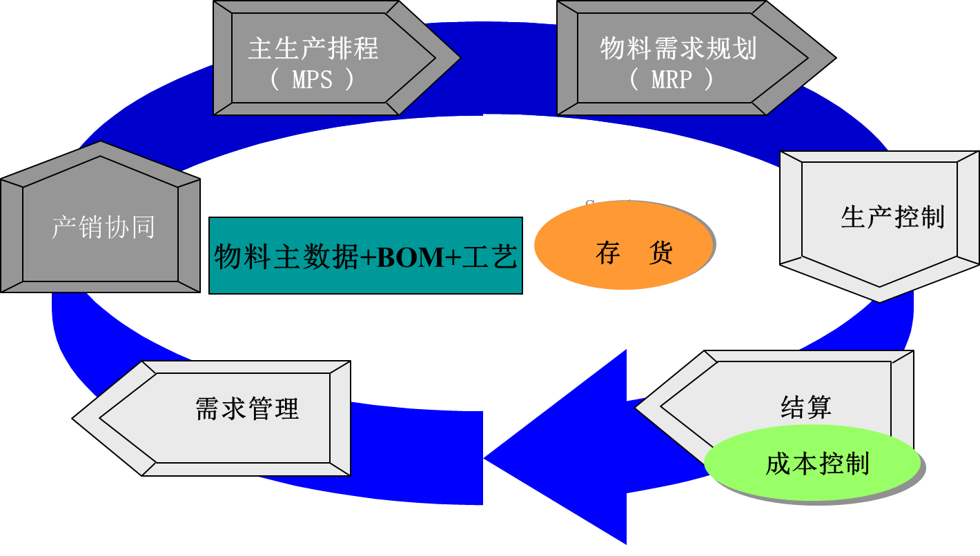
ERP PP功能
功能说明：平台主要包括主数据、生产计划管理、生产执行、报表四大功能模块，打通了营销、商务、物流、财务与生产环节的信息，实现了生产计划管理和生产执行的控制，为精细化成本核算提供依据。
计划
管理
主数据
系统功能
需求管理
物料需求计划（MRP）
生产订单下达
预测计划
主生产计划
机号管理
主数据计划视图
工作中心
BOM
工艺路线
生产执行
生产订单报工
生产订单成本计算
报
表
生产订单信息系统 日生产计划准确率 生产订单执行准时率

Slide 7
目录
1
ERP PP生产制造概述
2
生产制造模块涉及主数据
3
生产计划与执行
Notes:
从以下六个方面介绍

Slide 8
ERP PP生产制造模块主数据
为了生产一个产品:
生产计划如何排程?
物料主数据计划视图
我们用什么制造一个产品?
物料清单BOM
我们在哪里制造?
工作中心
我们怎样制造?
工艺路线

Slide 9
ERP PP生产制造模块主数据-计划视图
生产计划如何排程?
物料主数据计划视图
MRP类型
安全库存
MRP控制者
自制生产时间
批量
策略组
物料主数据记录
采购类型
消耗模式
特殊采购类
消耗期间
反冲
生产仓储地点
R

Slide 10
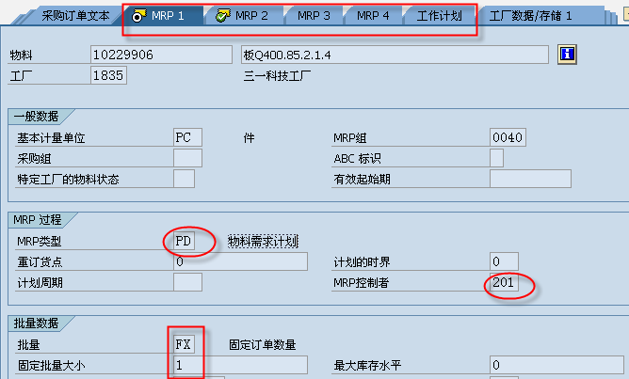
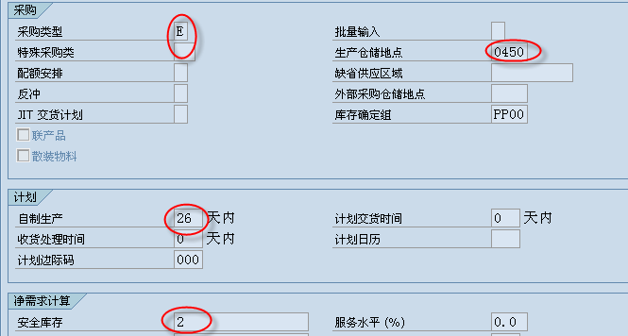
ERP PP生产制造模块主数据-计划视图

Slide 11
ERP PP生产制造模块主数据-物料清单
我们用什么制造一个产品?
物料清单（BOM）
BOM
物料清单是由子件组成的完整的结构化清单，构成一个产品或部件。该清单包括每个子件的项目号、数量和计量单位等。

Slide 12
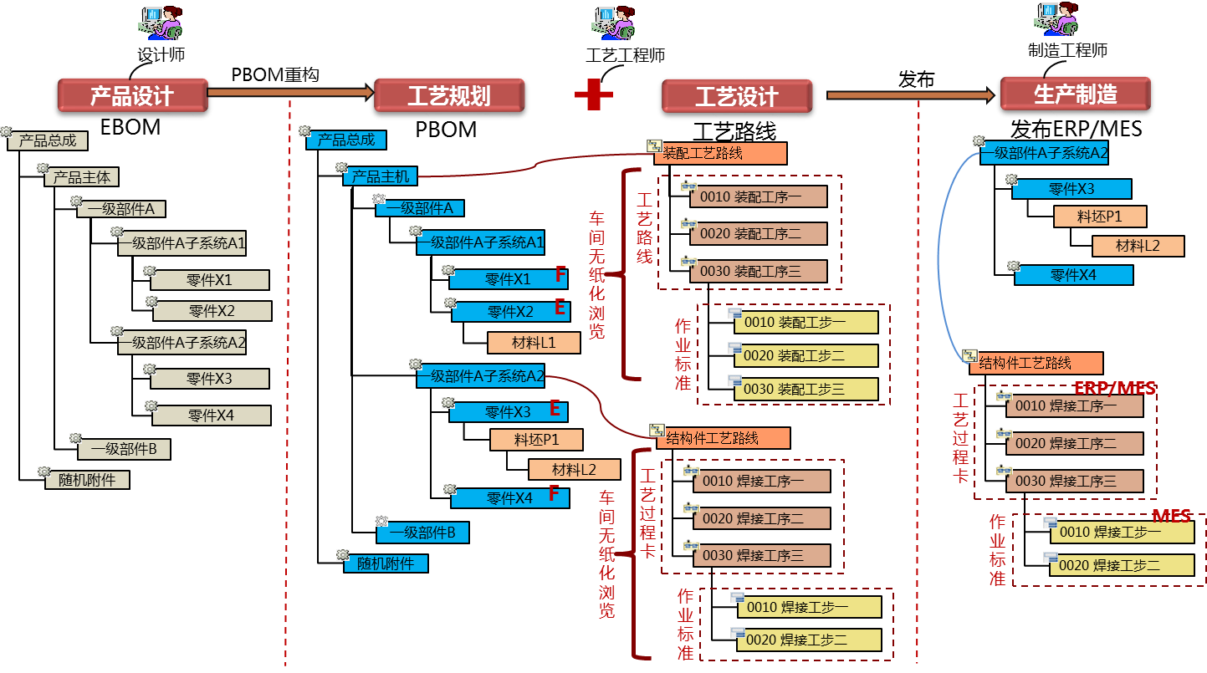
ERP PP生产制造模块主数据-物料清单（以PBOM为核心的工艺规划及工艺设计）
工艺规划设计管理是面向装配和制造的以PBOM及工艺路线为核心的工艺规划和工艺设计管理。核心是围绕EBOM到PBOM的重构、工艺任务分解、工艺件创建、材料定额编制的PBOM规划管理和围绕工艺路线的工序过程设计 、工艺详细设计、工时定额给定、工作中心分配、组件分配等工艺设计管理。

Slide 13
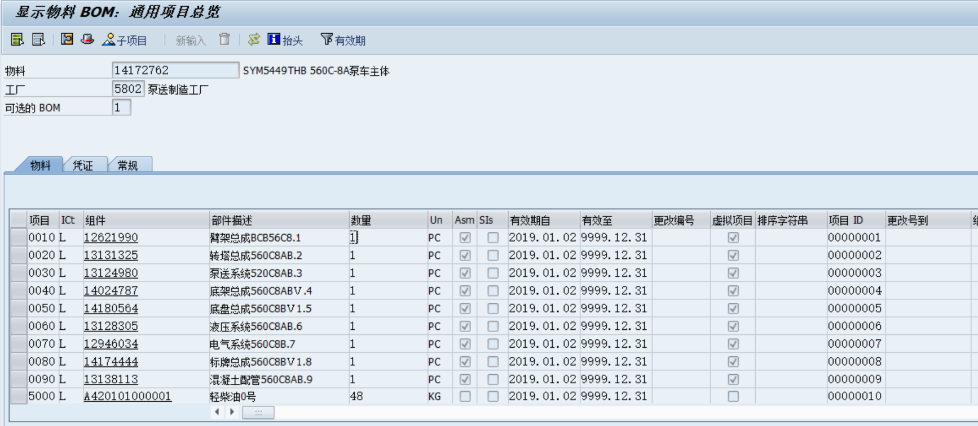
ERP PP生产制造模块主数据-物料清单（示意）
单层展开

Slide 14
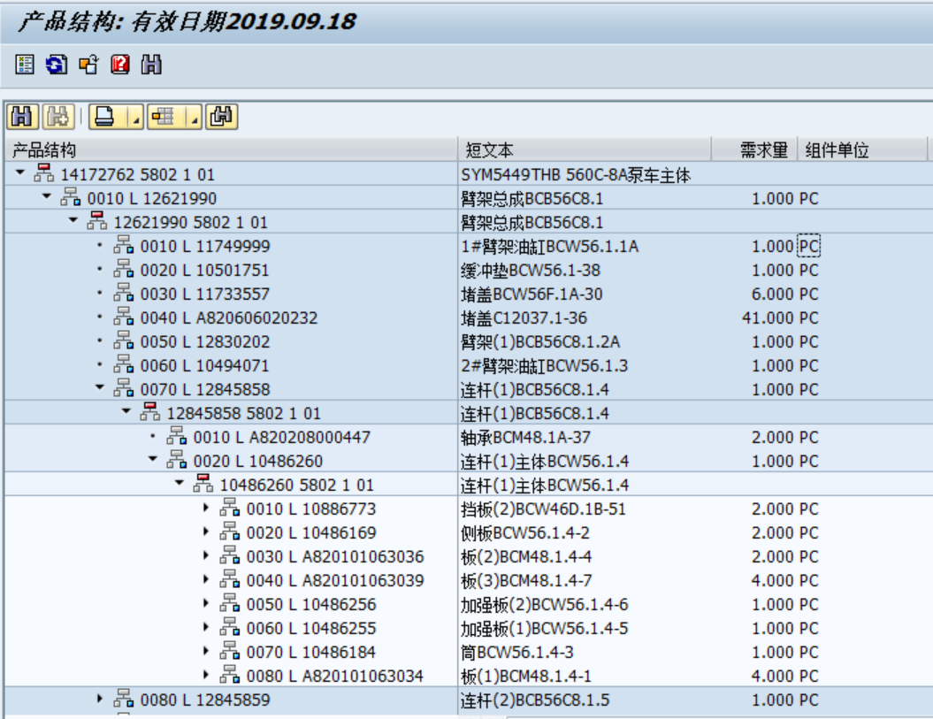
ERP PP生产制造模块主数据-物料清单（示意）
多层展开

Slide 15
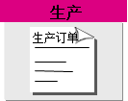

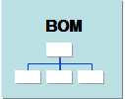
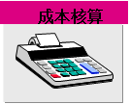

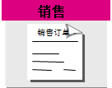
ERP PP生产制造模块主数据-物料清单（用途）

Slide 16
ERP PP生产制造模块主数据-工作中心
我们在哪里制造?
工作中心
定义
在工厂中执行工序或作业的地点成为工作中心。
定义
工序实施的场所,可以是生产设备、班组、人员。
工作中心用于
工艺路线、网络、检查计划和维护任务清单中。也
用途
工作中心同时是计划下达，能力核算，成本核算的基本单位。
用途
可用作统计计算的能力集合。
示例
工作中心类型
示例
示例
工作中心类型
示例
o
单个生产设备
某自动车床
o
自动车床
o
一类设备
车床
o
车床厂
o
生产线
装配线
o
装配线
o
单个人
李四
o
John Doe
o
班组
车工班
o

Slide 17
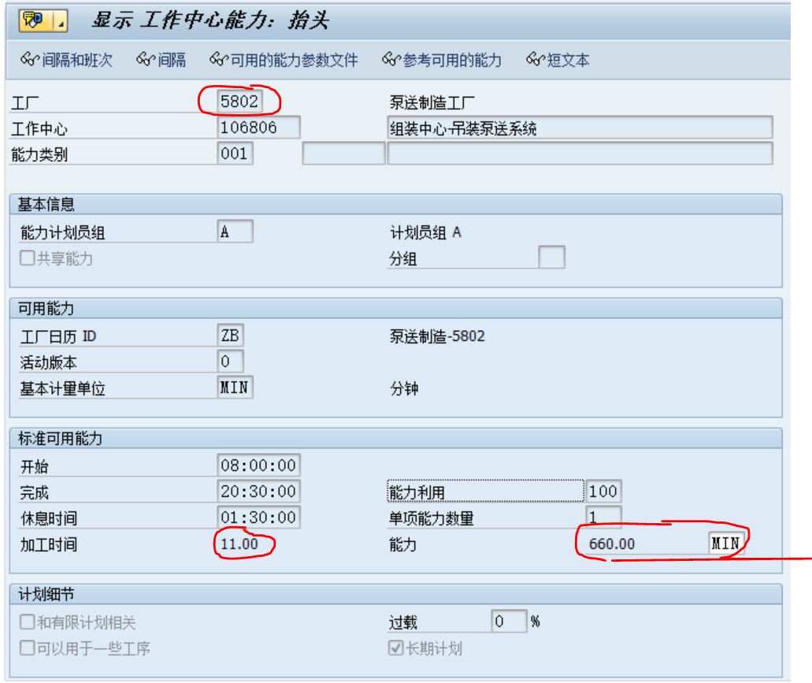
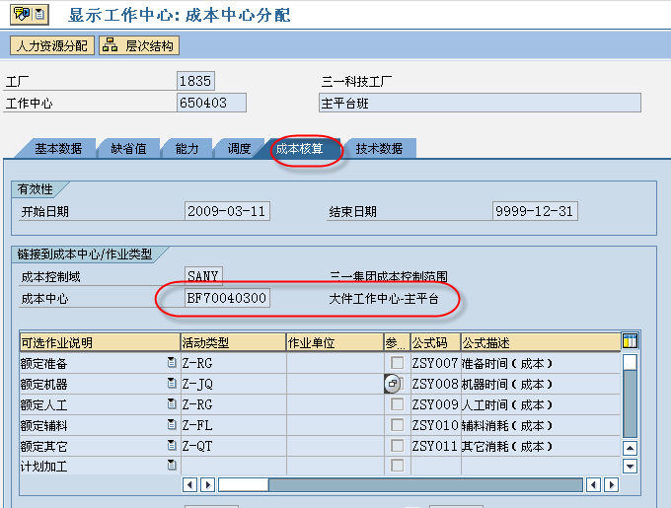
ERP PP生产制造模块主数据-工作中心
基本数据
名称与描述
通用数据
标准值码
缺省
控制码
缺省值
缺省值
标准文本码
工资数据
能力
可用能力
能力数据
公式码
成本
用作成本核算
成本核算数据
成本中心
公式码
排程
公式算法
调 度
公式参数

Slide 18
ERP PP生产制造模块主数据-工艺路线
我们怎样制造?
工艺路线
工艺路线：列出制造一件产品所需要的特定步骤。这些步骤称为工序。
物料
物料
A
物料
工艺路线
工艺路线
工序
20
工序
10
物料部件
工作中心
文本
控制数据
次数
加工周期
R
检验特性

Slide 19
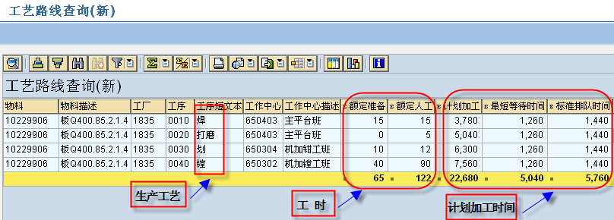
ERP PP生产制造模块主数据-工艺路线工序工时
Notes:
工序加工周期=（计划加工时间*订单数量+最短排队时间）/ 工作中心天工作小时/60+最短等待时间/24/60）

Slide 20


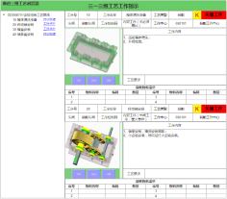
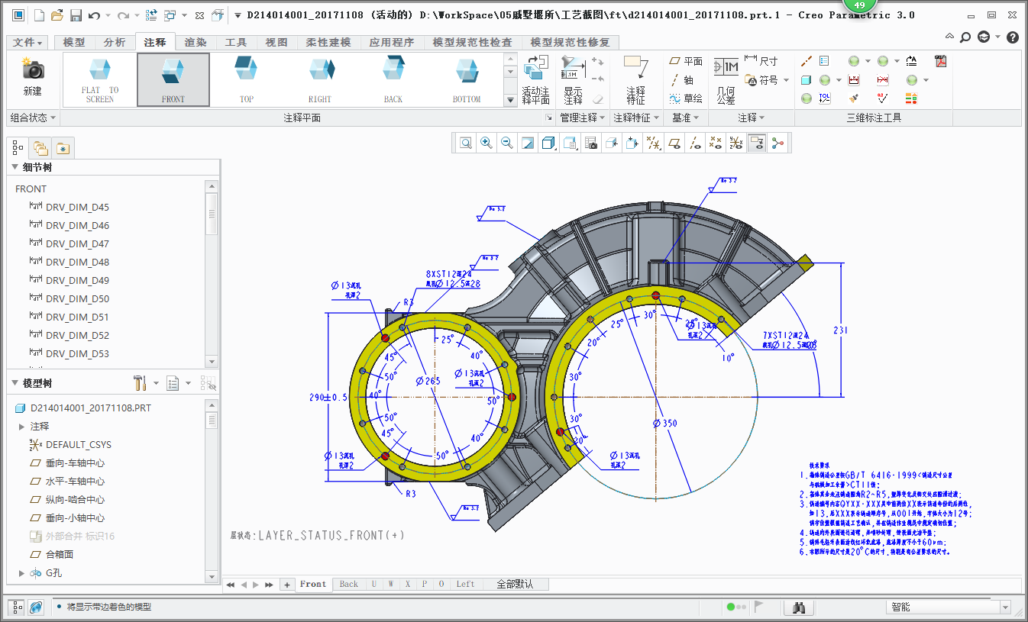
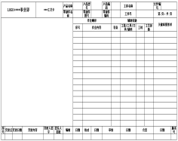
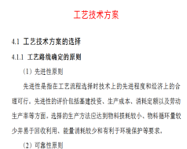
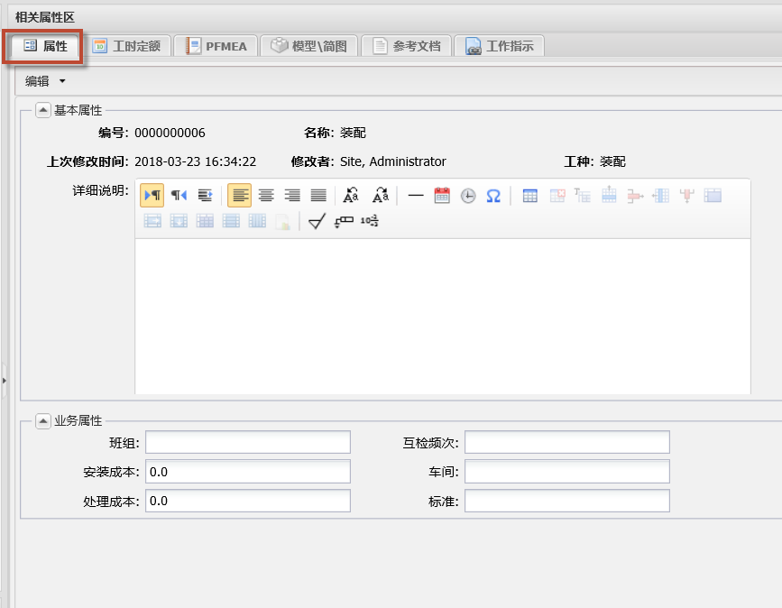
ERP PP生产制造模块主数据-工艺路线（PLM工艺及文件直接发布ERP）
将传统所见即所得的工艺卡片的方式，分解成对象化数据，同时建立各个对象之间的关联关系，形成更易于存储、管理和数据利用的工艺结构树
基于Windchill一体化研发工艺平台，更容易将设计的成果转化成工艺数据，并且保证了设计与工艺可视化数据之间的关联关系，当设计发生变更时，工艺数据能够跟随其变更
装配动画
工艺路线
0010 装配工序1
0010 作业标准1
0010 装配工步1.1
分配组件可视化
零件1
0020 装配工步1.2
…
0030 装配工步1.3
零件10
0020 装配工序2
0020 作业标准2
0010 加工工步2.1
工艺发布Web
MBD工序模型
0020 加工工步2.2
0030 装配工序3
0030 作业标准3
0010 装配工步3.1
零件21
0020 装配工步3.2
…
零件30
工艺发布PDF
工艺文档
详细描述

Slide 21
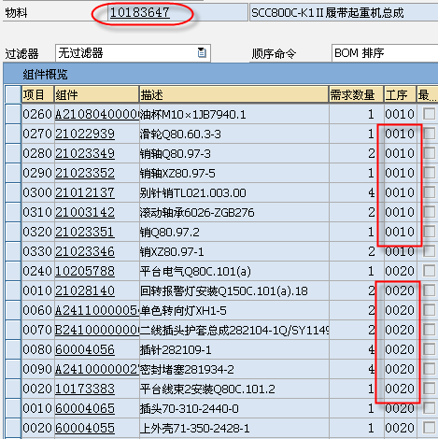
ERP PP生产制造模块主数据-工艺路线组件分配
示意图
系统实例
A
物料
工艺路线
物料清单
10
10
工序
10
项目
10
工序
项目
20
20
工序
20
项目
20
工序
项目
30
30
工序
30
项目
30
工序
项目

Slide 22
ERP PP生产制造模块主数据-与PLM系统工艺模块集成
PLM系统
ERP系统
PBOM
PBOM
中间件
PBOM
PBOM
PBOM
选项集中间件
类
选项集
PBOM分配表达式中间件
特征值
分配表达式
工艺路线中间件
工艺路线
工艺路线
工艺路线
工艺路线
工序
工序
组件分配
组件分配
组件分配中间件
工艺路线分配表达式中间件
特征值
分配表达式
工作中心
工作中心
新增工作中心
工作中心中间件
新增工作中心
更改单中间件
ECN
更改通知单

Slide 23
目录
1
ERP PP生产制造概述
2
生产制造模块涉及主数据
3
生产计划与执行
Notes:
从以下六个方面介绍

Slide 24
1、生产计划管理概述
二
生产计划管理周期
一
生产计划
定义
三
生产计划
的目的
生产计划
六
生产计划
制定方式
四
生产计划的内容
五
生产计划的对象
24
Notes:
关于生产计划，需要从6个方面了解生产计划的概念，分别为

Slide 25
2、流程优化-总括（1/4）
生产计划的定义
在可用的资源条件下，企业在一定时间内，生产什么？生产多少？什么时间生产？
计划
预测
决策
＝
+
计划决策者需要对计划负责
25
Notes:
简单来说：生产计划就是决定到何时为止如何生产某种产品。生产计划不能由制造部门独自智能，虽然其名称为生产计划，但同时必须是营销部门容易销售的计划，是具有有效性的计划。计划是一种预测，不一定成为现实，所以预测的事情，要不要干，需要决策，所以说，要干计划做，要执行计划，必须有一个决策者决定要不干，要干，决策者就必须对计划负责。

Slide 26
2、流程优化-总括（1/4）
生产计划的管理周期
在制定生产计划方面切不可忘记“管理周期” 。“管理周期”指的是“PLAN DO SEE PLAN”这一连续流程。与项目管理的PDCA类似。
PLAN
DO
SEE
SEE最为
重要
26
Notes:
PLAN，制定生产计划，DO制造部门、销售部门主管执行计划，SEE实施计划，SEE最为重要的。通常的计划一般都是在过去的延长线上制定的，当先前的计划与实际实施情况之间出现差异时，就要对改部门进行修订并制修新的计划，计划也行一开始就会出现差错，拿就很难恢复到原点，因此最好能及时的修正。在生产计划中，销售部门和生产部门可能都存在着无法按计划推进的情况，对销售部门来说，也有可能出现没有按计划发展的情况，对制造来说，如果出现筹备方面的失误，也有可能出现不按计划发展的情况，所以，一旦出现问题，必须及时纠正错误。

Slide 27

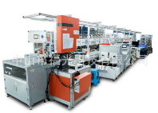
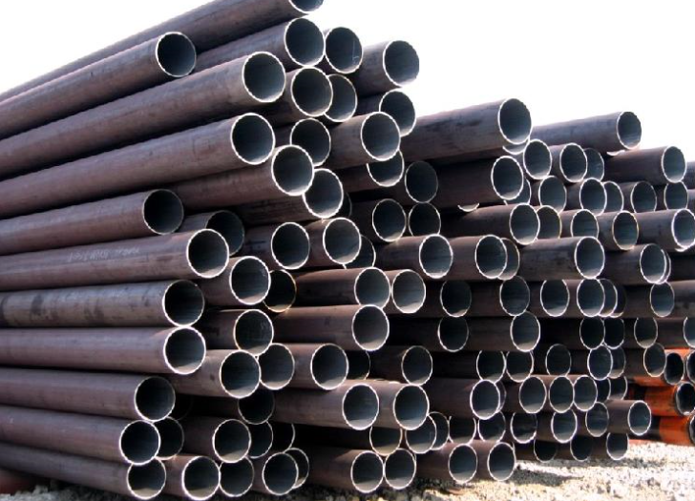
2、流程优化-总括（1/4）
生产计划的目的
生产计划的目的就最大是实现企业可利用资金的充分调配。
生产计划
应该怎样利用有限的资金制造产品
物料
人员
制造设备
27
Notes:
生产计划最大的目的就是实现企业可利用资金的充分调配。如果你有魔法，你第一件事就是想得到任何你想要的的东西，但是在现实世界里可不是这样的，在打算做任何事情之前，必须准备时间和充足的时间，一个企业的生产必须要取得利润，为了获得利润，必须要将生产出来的产品卖出去，如果没有已高于投入生产成本卖出去的话，生产资金就会不足，企业就会倒闭，所以为了防止倒闭，必须严格控制生产活动，已高于投入成本卖出出去，才能获得利润，而担负着这个重大责任的就是生产计划。在生产过程中，需要投入物料采购，设备准备，制造和研发人员的准备，所有这些都需要通过生产计划将这些对象组合起来进行高效率的生产。

Slide 28
2、流程优化-总括（1/4）
生产计划的内容
一、生产步骤；二、生产时间；三、生产资源分配。
生产步骤
如何生产？
生产时间
按照什么时间生产？
生产资源分配
采用何种设备和人员生产？
制定生产计划的时候，必须考虑到以上三项内容
28
Notes:
生产步骤试制按照什么顺序生产，明确利用那些材料和两件，委托那些外包公司或哪些设备生产。因为生产步骤是在产品的设计阶段就决定了，所以在制定计划的时候就已经明确了。
生产时间就是依照什么时间实施生产步骤，生产活动并不是瞬间结束的，每道工序都需要有其一定的时间，为了在交货期前将产品生产完成，除了明确各道工序的时间，还需要明确整体的时间。
生产资源分配，在生产过程中，如果生产所使用的设备没有档期，或者生产人员不足，就无法进行生产，所以，需要对各个产品生产所需要的设备和人员进行合理的分配。如果这些不足，需要寻找新的生产资源。

Slide 29
2、流程优化-总括（1/4）
生产计划的对象
生产计划的调控对象包括：生产数量、交货期、库存、资源、成本价、利润、资金（现金）等。
1
生产数量： 制造多少产品的量化数值。
2
交 货 期： 决定了产品的数量之后，就要决定产品的生产期限。
3
库 存： 生产计划需要确定必要的库存数量。
4
利 润： 从销售额中减去成本后的所得金额。
5
资 金： 在进行生产活动过程中所必须的钱。
6
制造成本： 为生产产品所花费的成本的总金额。
29
Notes:
生产计划的调控对象包括：生产数量、交货期、库存、资源、成本价、利润、资金（现金）等。除此之外还需要有生产资源。

Slide 30
2、流程优化-总括（1/4）
生产计划制定方式
出货
生产
物料准备
设计
库存生产
MTS
订货
库存地
按单生产
MTO
订货
按单设计
ETO
订货
订货
组装生产
ATO
库存地
30
Notes:
按单设计（Engineer To Order，ETO）
在这种生产类型下，一种产品在很大程度上是按照某一特定客户的要求来设计的，所以说支持客户化的设计是该生产流程的重要功能和组成部分。因为绝大多数产品都是为特定客户度身定制，所以这些产品有可能只生产一次。在这种生产类型中，产品的生产批量较小，但是设计工作和最终产品往往非常复杂。在生产过程中，每一项工作都要特殊处理，因为每项工作都可能有不一样的操作，不一样的费用，需要不同的人员来完成。当然，除了特殊该产品专用材料之外也有一些与其它产品共享的原材料。
按单生产（Make To Order，MTO）
按单生产，就是根据顾客的订单原先的设计制造顾客所需的产品，而生产计划则是依据所收到订单中所指定的产品BOM规划生产排程及购买原料，可以完全依据顾客的特殊要求制造其所需产品，且可将存货降至最低。
按单装配（Assemble To Order，ATO）
在这种生产类型中，客户对零部件或产品的某些配置给出要求，生产商根据客户的要求提供为客户定制的产品。所以，生产商必须保持一定数量的零部件的库存，以便当客户定单到来时，可以迅速按定单装配出产品并发送给客户。为此，需要运用某些类型的配置系统，以便迅速获取并处理定单数据信息，然后按照客户需求组织产品的生产装配来满足客户需要。生产企业必须备有不同部件并准备好多个柔性的组装车间，以便在最短的时间内组装出种类众多的产品。
库存生产（Make To Stock，MTS）
在按库存生产策略的类型中，客户基本上对最终产品规格的确定没有什么建议或要求，他们的投入很少。生产商生产的产品并不是为任何特定客户定制的。但是，按库存生产时的产品批量又不像典型的重复生产那么大。通常，这类产品可能属于大众化的市售通用规格的消费商品，也可能是企业的自有品牌产品；它随着市场的需求并参考本身的库存存量来决定是否要安排生产计划

Slide 31
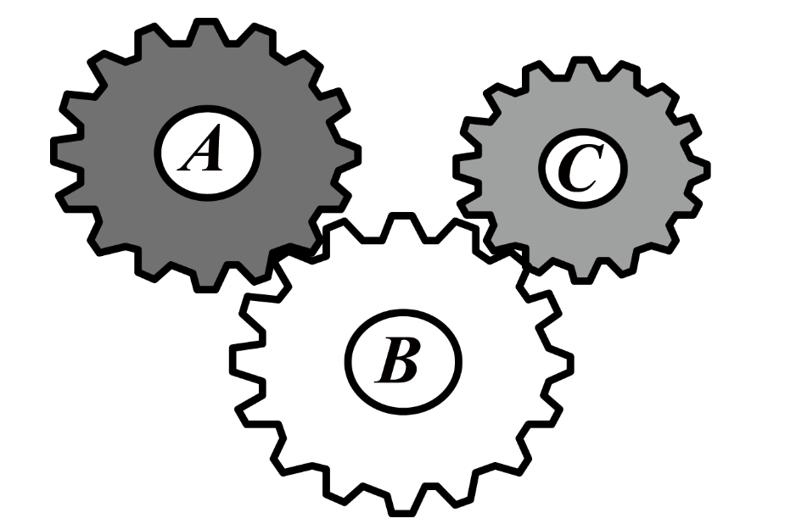
2、流程优化-总括（1/4）
物流也是生产计划的对象
生产
销售
物流
31

Slide 32
3、生产计划管理方案-计划体系结构
计划体系分为三个层级：6个月月度滚动中期计划、4+1+1周周度滚动短期计划、3+1日滚动计划（提前3天锁定1天）
月
1月
2月
3月
4月
5月
6月
销售计划 （到月）
中期计划/ S&OP计划 （到月）
月度零部件需求计划 （MRP分解）
长周期采购计划
-进口件采购计划
-中期件供应商备货计划
主机公司
关联公司
营销入库：4+1+1
需求传递
主机上线：3+1+1
周
1周
2周
3周
4周
5周
6周
周
1周
2周
3周
4周
5周
计划调整评审
主机公司分解计划
备货计划
-中、短期物料采购计划
-较短期物料供应商备货计划
-自制零部件生产计划
日滚动
日滚动计划
零部件交付
送货计划
日滚动计划排定之后不允许修改，如果需要修改，需要经过事业部总经理审批
产业链到主机厂的配送分为两类，一种是依据主机厂的日滚动计划（物流周期短，配送频繁），另外一种是依据主机厂的周计划（物流周期长，每周配送次数少，例如从中兴到重装）
提前3天 锁定1天
Notes:
计划体系分为三个层级，6个月的中期计划，6周的周度短期计划和3+1日滚动计划，营销部门给出提前一个月提供未来6个月的销售计划，和未来6周的销售计划，经sop会议评审之后，sop会议每周一次，所以周计划在6个月之内都是滚动的，经过评审之后，最终形成公司的运行计划，指导原材料和零部件采购及生产。对于主机公司来说，6周包括当周和未来五周，在本周计划是稳定，本周导入未来五周的计划，
每个月的25号事业部总经理sop会议，确定下一个月和未来五个月的生产计划
总经办计划、制造、营销、商务、产业链公司确定未来6周的生产计划，每周二导入未来6周计划
锁定四周，一周调整，一周预测
每周二滚动一次

Slide 33
5、物料需求计划-MRP概念
MRP定义
物资需求计划（Material Requirement Planning，MRP）即指根据产品结构各层次物品的从属和数量关系，以每个物品为计划对象，以完工时期为时间基准倒排计划，按提前期长短区别各个物品下达计划时间的先后顺序，是一种工业制造企业内物资计划管理模式。MRP是根据市场需求预测和顾客订单制定产品的生产计划，然后基于产品生成进度计划，组成产品的材料结构表和库存状况，通过计算机计算所需物料的需求量和需求时间，从而确定材料的加工进度和订货日程的一种实用技术。
Notes:
第一项数据是主生产计划，它指明在某一计划时间段内应生产出的各种产品和备件，它是物料需求计划制订的一个最重要的数据来源。
第二项数据是物料清单(BOM)，它指明了物料之间的结构关系，以及每种物料需求的数量，它是物料需求计划系统中最为基础的数据。
第三项数据是库存记录，它把每个物料品目的现有库存量和计划接受量的实际状态反映出来。
第四项数据是提前期，决定着每种物料何时开工、何时完工。

Slide 34
5、物料需求计划-MRP前提
MRP前提
1、主生产计划
2、物料清单（BOM）
3、库存记录
4、物料主数据字段维护
Notes:
第一项数据是主生产计划，它指明在某一计划时间段内应生产出的各种产品和备件，它是物料需求计划制订的一个最重要的数据来源。
第二项数据是物料清单(BOM)，它指明了物料之间的结构关系，以及每种物料需求的数量，它是物料需求计划系统中最为基础的数据。
第三项数据是库存记录，它把每个物料品目的现有库存量和计划接受量的实际状态反映出来。
第四项数据是提前期，决定着每种物料何时开工、何时完工。
应该说，这四项数据都是至关重要、缺一不可的。缺少其中任何一项或任何一项中的数据不完整，物料需求计划的制订都将是不准确的。因此，在制订物料需求计划之前，这四项数据都必须先完整地建立好，而且保证是绝对可靠的、可执行的数据。

Slide 35
5、物料需求计划-MRP原理
MRP原理
预测
合同
其他需求
预测准确
预测时间合理
MPS产品需求明确
需求
MPS
BOM准确
BOM稳定
工艺准确
物料主数据准确
库存准确
账实相符
正常出入库
物料准确
产品信息
MRP
库存信息
采购计划
生产计划
成品、半成品计划周期准确
长期订单清理
及时办理出入库
及时报工
原材料采购提前期准确
采购订单
生产订单

Slide 36
5、物料需求计划-运行MRP步骤
运行MRP步骤
根据市场预测和客户订单，正确编制可靠的生产计划和生产作业计划，在计划中规定生产的品种、规格、数量和交货日期，同时，生产计划必须是同现有生产能力相适应的计划。
正确编制产品结构图和各种物料、零件的用料明细表。
正确掌握各种物料和零件的实际库存量。
正确规定各种物料和零件的采购交货日期，以及订货周期和订购批量。
通过MRP逻辑运算确定各种物料和零件的总需要量以及实际需要量。
向采购部门发出采购通知单或向本企业生产车间发出生产指令。

Slide 37
5、物料需求计划-运行MRP步骤
MRP基本计算步骤
计算物料的毛需求量；
净需求量计算；
批量计算；
安全库存量；
下达计划订单。
Notes:
1.计算物料的毛需求量。即根据主生产计划、物料清单得到第一层级物料品目的毛需求量，再通过第一层级物料品目计算出下一层级物料品目的毛需求量，依次一直往下展开计算，直到最低层级原材料毛坯或采购件为止。
2.净需求量计算。即根据毛需求量、可用库存量、已分配量等计算出每种物料的净需求量。
3.批量计算。即由相关计划人员对物料生产作出批量策略决定，不管采用何种批量规则或不采用批量规则，净需求量计算后都应该表明有否批量要求。
4.安全库存量、废品率和损耗率等的计算。即由相关计划人员来规划是否要对每个物料的净需求量作这三项计算。
5.下达计划订单。即指通过以上计算后，根据提前期生成计划订单。物料需求计划所生成的计划订单，要通过能力资源平衡确认后，才能开始正式下达计划订单。
6.再一次计算。物料需求计划的再次生成大致有两种方式，第一种方式会对库存信息重新计算，同时覆盖原来计算的数据，生成的是全新的物料需求计划；第二种方式则只是在制定、生成物料需求计划的条件发生变化时，才相应地更新物料需求计划有关部分的记录。这两种生成方式都有实际应用的案例，至于选择哪一种要看企业实际的条件和状况。

Slide 38
5、物料需求计划-MRP意义
MRP意义
MRP执行产生采购计划，生产计划，系统计划代替人工计划，计划更细致更准确；
通过主计划驱动采购和生产，提前备货；
通过MRP运算生成计划订单，进行齐套性检查后转为生产订单，物资配套效率提升；
精准BOM，精准工艺路线。PLM下发PBOM，BOM管理精准，精细，更有效的指导生产与备料；
及时获得生产所需要的原材料和零部件，保证按时供应用户所需产品；
保证尽可能低的库存水平；
使各部门生产的零部件、外购件与装配的要求在时间和数量上精确衔接。
由于通过MRP进行计划，对物料主数据，BOM数据质量要求高，一旦出错或偏差，将导致计划错误，影响业务正常开展；比人工业务容错率低；
上线初期，需要反复进行MRP运算结果的验证，再开展业务；初期业务效率会有所降低；

Slide 39
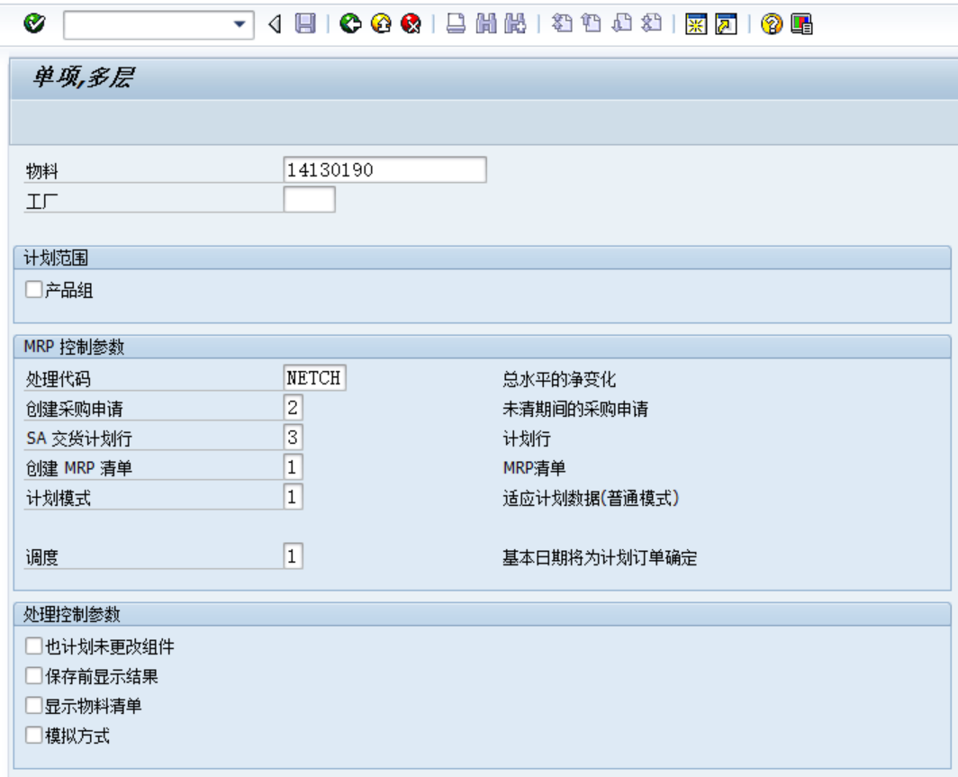
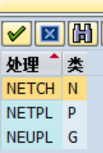
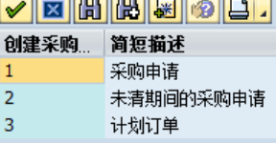
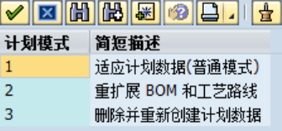
5、物料需求计划-SAP系统运行MRP界面MD02

Slide 40
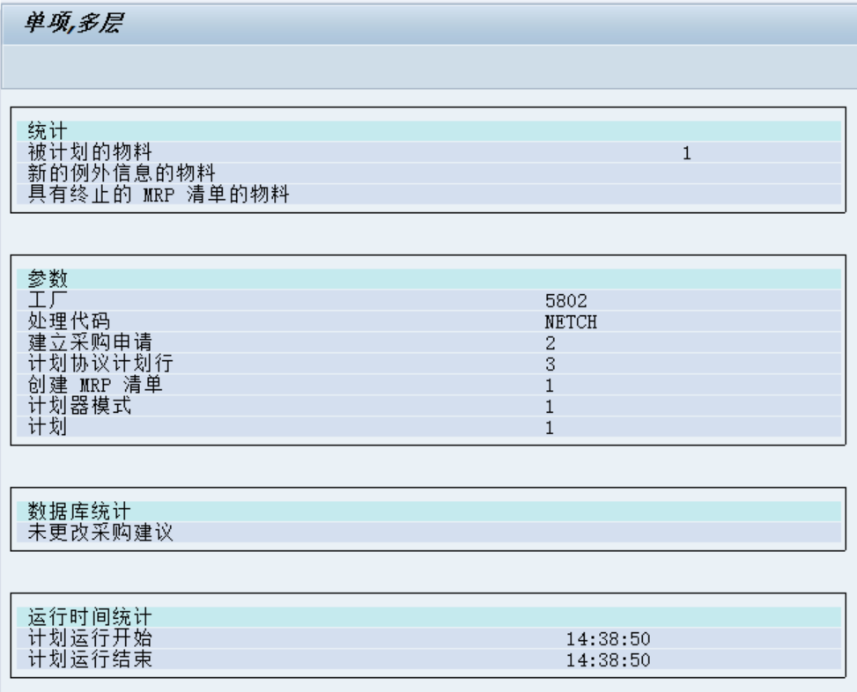
5、物料需求计划- SAP系统运行MRP界面MD02

Slide 41
5、物料需求计划- SAP系统运行MRP界面MD02

Slide 42
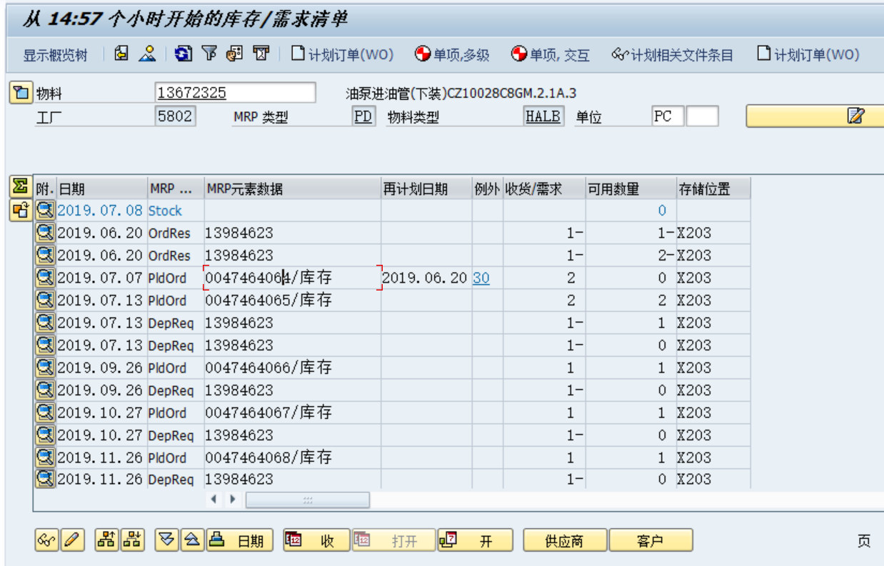
5、物料需求计划-MRP结果查询MD04

Slide 43
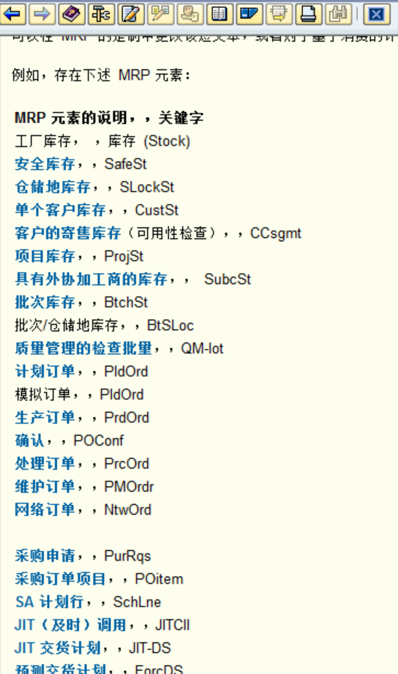
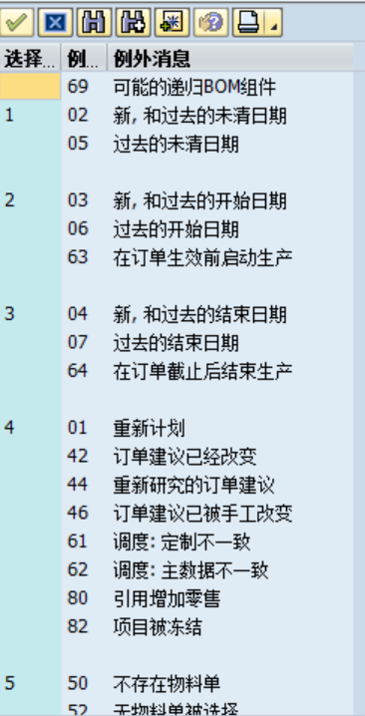
5、物料需求计划-查询计划订单
例外信息
MRP元素

Slide 44
5、物料需求计划-MRP结果查询MD04

Slide 45
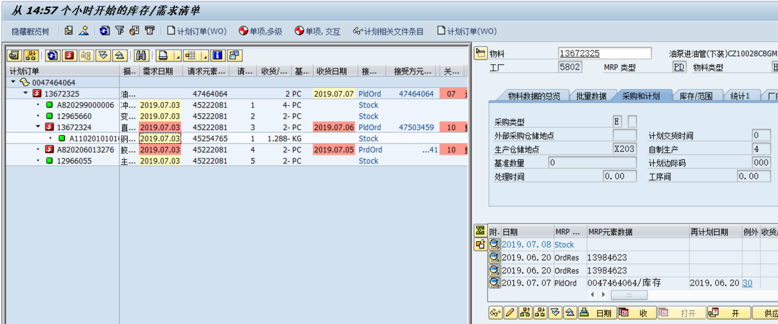
5、物料需求计划-MRP结果查询MD04

Slide 46
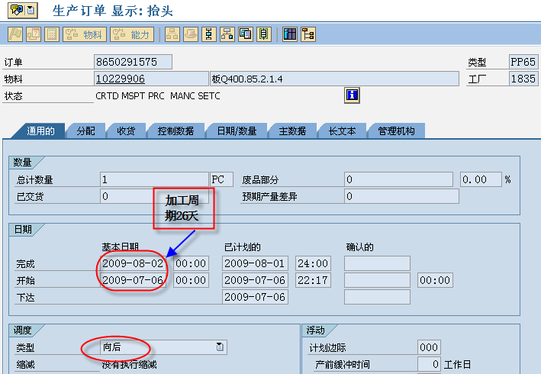
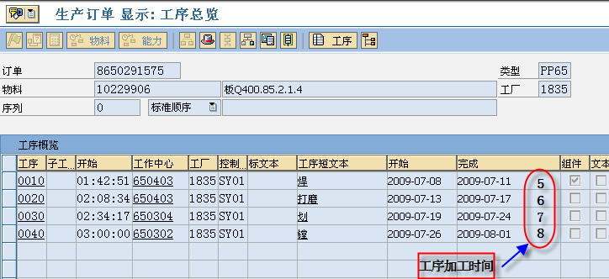
ERP PP计划管理-计划订单转生产订单
计划订单
MD04
生产订单
单个转换
单个转换
计划订单
CO41
生产订单
集合转换
R
集合转换
成品、结构件
APS
接口
ERP
工序加工周期=（计划加工时间*订单数量+最短排队时间）/ 工作中心天工作小时/60+最短等待时间/24/60）
钢板下料件
MES
接口
ERP

Slide 47
ERP PP生产制造模块生产执行-生产订单
生产订单：是车间控制和制造执行系统的核心数据对象。是将计划下达的生产任务传递给生产部门的单据。
l
组件
l
生产日期
l
数量
生产订单
l
成本
20
l
工序
100
l
能力

Slide 48
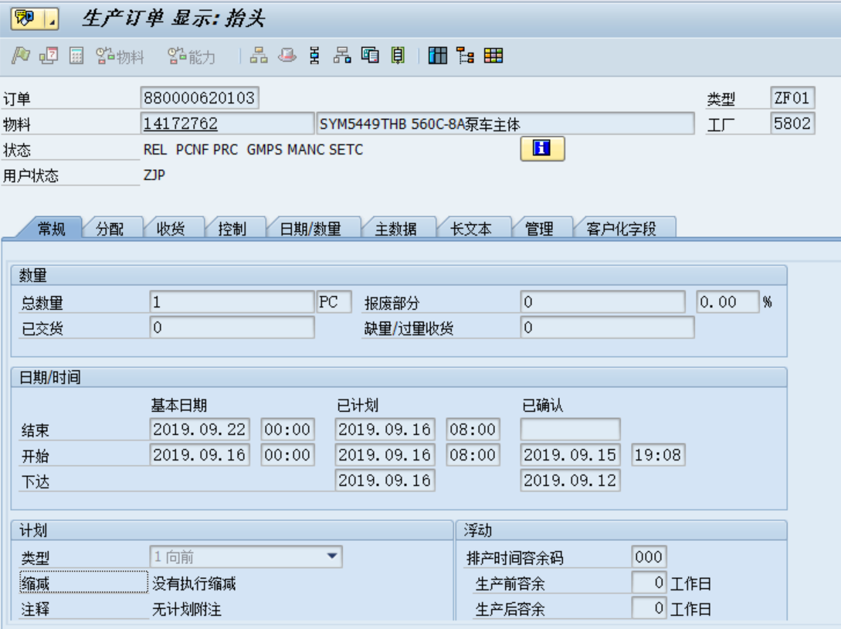
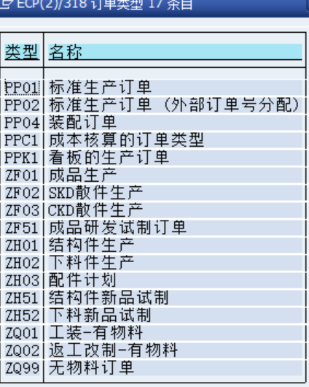
ERP PP生产制造模块生产执行-生产订单

Slide 49
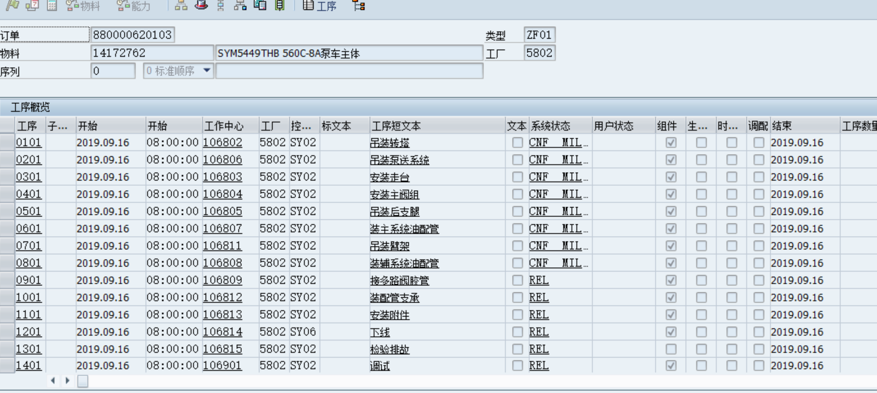
ERP PP生产制造模块生产执行-生产订单

Slide 50
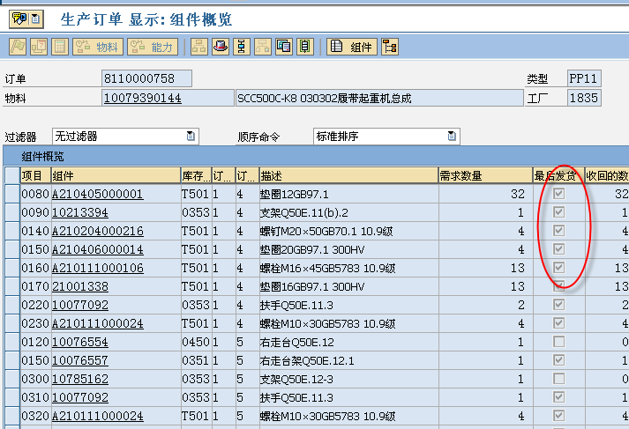
ERP PP生产制造模块生产执行-生产订单发料
生产订单
订单表头
订单表头
工序
仓库
部件
组件
领料
PRT
成本
物料
100
20
人工
50
...
配送
组件
1
组件
2
对生产订单发料意义:
自动关闭生产订单预留项目,保证计划运行的准确性
库存准确性
订单成本准确性

Slide 51
ERP PP生产制造模块生产执行-生产订单反冲
对于低价值整包装物料，可以通过报工反冲来实现对生产订单的发料管理。
报工反冲：就是工序报工时，SAP系统根据生产订单中分配到此工序的所有反冲物料明细清单，自动进行系统内的对生产订单发料操作；
报工反冲过程中由于库存不准、计划、清单等问题造成反冲错误（即COGI）

Slide 52


ERP PP生产执行-生产订单执行与报工
生产订单下达
为生产订单发料
为订单收货
按计划生产、图纸、工艺加工
手工输入
手工输入
确认
0010
工序
0010
接口
工序
接口
接口
接口
0020
工序
0020
工序
订单确认
订单确认
订单确认
0030
工序
0030
产品成本
Product Cost
工序
.
.
.
.
.
.
9999
工序
9999
工序
生产订单

Slide 53
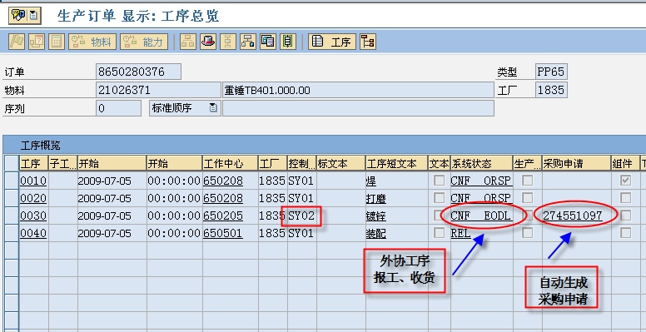
ERP PP生产制造模块生产执行-生产订单工序外协
随着制造业务的不断扩大，外协加工业务也随之增加。当系统下达有外协工序物料的生产订单时，SAP会自动生成采购申请，通知采购工程师。SAP将外协加工费用作为产品成本核算中的价格组成。

Slide 54
ERP PP生产执行-生产订单成本核算
物料组件
工序
工作中心
成本中心
-
工作中心
-
成本中心
-
作业类型价格
-
数量
-
标准值
-
作业类型
-
价格
-
数量
-
公式
费用记账
-
期间记账
物料成本
内部作业成本
间接费用分摊
生产订单成本

Slide 55
目录
1
ERP PP生产制造概述
2
生产制造模块涉及主数据
3
生产计划与执行
Notes:
从以下六个方面介绍

Slide 56
名词说明
PLM：产品生命周期管理（Product Life Cycle），是研发领域最基础、最核心的管理平台。
ERP：企业资源计划（Enterprise Resource Planning ），是企业供应链资源管理的核心系统。
CRM：客户关系管理（Customer Relationship Management），是营销服务管理的核心系统，主要面向代理商和企业内部用户 。
FSSC：财务共享服务中心（Finance Shared Service Center），通过对财务、技术和流程的有效整合，是企业一种创新的集约化管理模式。
BW\BI：商务信息仓库和商务智能系统（BW: Business Information Warehouse；BI：Business Intelligence），三一选用SAP的产品，是构建企业级信息仓库和基于该信息仓库可进行多维度、多主题的综合分析，为数字化决策提供基础。
GCP ：全球客户门户（Globe Customer Portal），三一自主开发系统，是面向三一用户提供资料查询、设备监管、配件查询的统一系统入口，该系统需重构和整合。
GSP ：全球供应商门户（ Global Supplier Portal），三一自主开发系统，是面向供应商提供商务和采购协同的统一系统入口。
MES ： 制造执行系统（Manufacture Execution System），三一自主开发系统，是面向车间调度和生产资源管理的系统。
DNC：分布式数控(Distributed Numerical Control) ，是网络化数控机床常用的制造术语。其本质是计算机与具有数控装置的机床群使用计算机网络技术组成的分布在车间中的数控系统。

Slide 57
名词说明 （续）
SCM体系：供应链管理体系（ Supply Chain Management )，满足客户订单完美交付，对内外部供应链的管理体系，包括机制、流程、执行、系统等。
APS： 高级计划排程系统（Advance Planning System），资源约束的条件下，实现辅助计划的生产排程、排序的管理
IBP：集成BOM管理平台（Integrated BOM Platform），提供EBOM转化PBOM的功能及工程变更执行管理，PLM的上线后该系统逐步会演进。
MDM：物料主数据管理平台(Material Data Management)，用于管理物料分类、物料技术参数、物料申请、与物料统一下发。
EPM：企业绩效管理系统（ Enterprise performance management ）提供有效地管理战略和计划制定，执行分析等。
IOT： 物联网(Internet of Things)，是将各种传感设备（如射频识别装置）等互联，而形成的一个巨大网络。
EMS：费用管理系统（ Expense Management System ），用于费用报销与管理
Creo：PTC三维设计工具
数字化双胞胎：是指以数字化方式拷贝一个物理对象，模拟对象在现实环境中的行为，对产品、制造过程乃至整个工厂进行虚拟仿真，从而提高制造企业产品研发、制造的生产效率。
C2M：顾客对工厂（Customer-to- Manufactory），是一种新型的、满足大规模定制生产的电子商务互联网商业模式。
互联网思维：用户体验、产品至上、人人是产品经理、产品快速迭代、产业链资源整合、…….

